Slide 1
第一章
财产保险概述

Slide 2
一、财产保险的定义
《保险法》中的保险定义：“本法所称保险，是指投保人根据合同约定，向保险人支付保险费，保险人对于合同约定的可能发生的事故因其发生所造成的财产损失承担赔偿保险金责任，或者当被保险人死亡、伤残、疾病或者达到合同约定的年龄、期限等条件时承担给付保险金责任的商业保险行为。”
《保险法》中财产保险的定义：财产保险是以财产及其有关利益为保险标的的保险。
综合定义：
  财产保险是指投保人根据合同约定，向保险人支付保险费；当被保险财产及其有关利益发生了保险责任范围内的灾害事故而遭受了合同约定的经济损失时，保险人按照合同约定承担赔偿保险金责任的商业保险行为。

Slide 3
财产保险业务
广义的财产保险称为非寿险（Non-life Insurance）
  《保险法》第九十五条规定：“财产保险业务，包括财产损失保险、责任保险、信用保险、保证保险等保险业务”
狭义的财产保险（Property Insurance）仅指保险标的为有形财产的保险；也就是具体的一类财产保险产品而已。

Slide 4
二、财产保险的特征
1. 保险标的是财产及其有关利益，包括有形财产、经济收益和损害赔偿。
2. 保险标的必须是可用货币衡量价值的财产或利益
3. 财产保险业务活动具有法律约束力
4. 财产保险的保障功能表现为经济补偿。
5 .财产保险合同是属人的合同，是投保人（被保险人）和保险人之间的合同。

Slide 5
表1 人身保险与财产保险的区别
人身保险
财产保险
保险标的是人的生命和身体
保险标的是有形财产、经济收益和赔偿责任
保险标的是无价的
可以用货币衡量保险标的的价值
根据保险合同的约定进行定额给付
根据实际损失的金额确定赔付金额
不适用于补偿性原则、比例分摊原则和代位追偿原则，不存在重复投保、超额投保和不足额投保问题。
适用于补偿性原则、比例分摊原则和代位追偿原则，存在重复投保、超额投保和不足额投保问题。
保险金额没有金额上的限制
保险金额不能超过保险财产的实际价值
投保人在投保时对被保险人具有保险利益，保险合同就有效。
投保人在投保时以及发生保险事故时对保险标的都必须具有保险利益
保险期限多为长期
保险期限多为一年
受利率、通货膨胀等因素的影响更大，预计的未来因素变化更大
几乎不受利率、通货膨胀等因素的影响，对未来的预计也比较准确
相对而言，出险的概率（即死亡率）的波动较小，基本不具有巨灾风险。
出险概率波动较大，具有巨灾风险
寿险经营的稳定性较好，较少运用再保险
再保险必不可少

Slide 6
三、财产保险的标的
保险标的是财产以及相关的利益
包括：有形财产、经济收益和损害赔偿
财产保险的保险标的必须是可以用货币来衡量价值的。

Slide 7
三、财产保险的标的
有形财产
  企业财产保险、家庭财产保险、机动车辆保险、货物运输保险、船舶保险
经济收益
  营业中断保险、保证保险、信用保险
损害赔偿
  公众责任保险、产品责任保险、职业责任保险、雇主责任保险

Slide 8
四、财产保险的风险
财产的直接损失
  全部损失：可分为实际全损、推定全损、协议全损及可划分部分的全损。
    实际全损指保险标的发生保险事故后灭失，或者受到严重损坏完全失去原有形体、效用，或者不能再归被保险人所拥有，即被保险人不可恢复地丧失标的所有权。
    推定全损指保险标的虽然尚未达到全部灭失状态，但是完全灭失将是不可避免的，或者修复该标的或运送货物到原定目的地所耗费用将达到或超过其实际价值。
    保险标的所遭受的损失既不是实际全损，也不是推定全损，但双方一致认为按全损赔偿更可行，这种全部损失称为协议全损。
    在海上保险中，凡是货物中可以分割的某一部分发生全部损失时，称为部分全损。

Slide 9
四、财产保险的风险
财产的直接损失
  部分损失：指保险标的的损失没有达到全部损失的程度，凡不构成全损的损失均是部分损失。海上保险中，部分损失可分为单独海损和共同海损。
    单独海损即保险标的因所保风险引起的非共同海损的一种部分损失。单独海损是属于保险责任范围内的风险所引起的。是船方、货方或其他利益方单方面遭受的损失
    共同海损是由共同海损行为造成的或共同海损行为直接引起的后果造成的损失，它包括共同海损牺牲和共同海损费用。所谓共同海损行为，是指在航海中，如船货发生共同危险，为了保护处于危险中的财产，主动而合理地做出或产生的任何特殊牺牲或费用。如果发生共同海损损失，遭受损失的一方应与其他有关利益方一起承担比例分摊责任，这种分摊称为共同海损分摊。

Slide 10
四、财产保险的风险
财产的间接损失
  财产的直接损失而引起的后续损失。
  大多数财产保险都不保障间接损失，只是在某些特殊的财产保险中才专门承保间接损失。

Slide 11
四、财产保险的风险
费用支出
  财产在发生损失时会产生一些费用。海上保险中包括施救费用、救助费用、特别费用和额外费用。
    施救费用是指被保险人或其代理人、受雇人或受让人在保险标的遭受任何保险事故时，负有采取一切合理措施避免或减轻损失到最低限度的责任，从而进行各种施救工作并支出费用。
    救助费用通常在海上保险中涉及，是指船舶或货物遭遇海上危险事故时，对于自愿救助的第三者的救助行为使船舶或货物有效地避免或减少损失所支付的酬金。
    特别费用是指运输工具在海上遭遇海难后，在中途港或避难港卸货、存包、重装及续运货物所产生的费用。
    额外费用是指为了证明损失索赔的成立而支付的费用，如检验费用、查勘费用、海损理算师费等。

Slide 12
五、财产保险合同
投保单
暂保单
保险单
保险凭证
批单

Slide 13
六、财产保险合同的当事人与关系人
财产保险合同的当事人：
  保险人
  投保人（被保险人）
索赔权由被保险人行使。若被保险人死亡，则由被保险人的继承人行使。

Slide 14
六、财产保险合同的当事人与关系人
记名被保险人（Named Insured）：记名被保险人又称为指名被保险人，其是在保险单声明事项中载明的人，是与保险公司签署保险合同的个人或企业。
附加的被保险人（Additional Insured）：附加的被保险人是因为与记名被保险人有某种特殊联系，而被保单认可并提供相同保障的对象。
共同的被保险人（ Joint-names Insured ）：共同的被保险人的概念与附加的被保险人概念相似，也是因为与记名被保险人有某种特殊联系，而被保单认可并提供相同保障的对象。

Slide 15
七、保险责任的叙述方式
列举式：在保单中仅明确列明保险责任范围，又称为指定险保险单。
概括式：概括式是在保单中仅明确列明除外责任的范围，凡是不在除外责任以内的风险都可以得到保障。
  用概括式叙述保险责任的保单又称为“一切险”保单（“All Risks”）
思考：两种方式有何区别？对于保险公司而言，哪一种叙述方式的风险较大？

Slide 16
八、保险期限和保险责任起讫
保险期限（Insurance Period）：保险人对被保险人承担保险责任的开始与结束的时间，是明确保险人和被保险人权利义务有效的时间期限。
  财产保险保险期限多为一年。在我国采用“零时起保”
保险责任起讫（Commencement & Termination）：保险责任具体的开始和结束时间根据事件来确定。
  货物运输保险：按航程计算
  建筑工程保险和安装工程保险：按工程期计算
在财产保险合同中可能会同时出现保险期限和保险责任起讫。

Slide 17
九、保险金额与赔偿限额
保险金额（Insured Amount）：指在保险合同中明确载明的、由保险人承担赔偿责任的最高限额。
  保险金额是计算保险费的基础，直接关系到合同双方主体的权利义务。
  保险金额是基于保险价值（Insurance Value）而确定。
赔偿限额（Limit of Liability）：在责任保险中采用，含义与保险金额相似。
  责任保险中通常会规定多种赔偿限额。比如每次事故的人身伤害限额、每次事故的财产损失限额、每次事故限额、累计限额等等。
  为什么责任保险中采用责任限额呢？

Slide 18
十、财产保险的承保方式
给付型保险（津贴型）：定额保险
  常用于人寿保险
补偿型保险（报销型）：
  定值保险
  不定值保险
    重置价值保险
  第一损失保险
  常用于财产保险

Slide 19
十、财产保险的承保方式
定值保险：按约定价值赔偿，而不论实际价值如何。适用于价格波动较大的货物。
不定值保险：不列明保险价值，只列明保险金额。损失时按照损失的实际价值赔偿。
  重置价值保险：损失按重置价赔偿，不考虑折旧。

Slide 20
十、财产保险的承保方式
足额投保与不足额投保
  足额投保是指保险金额必须等于被保险标的的保险价值。在足额投保的前提下，保险人按实际损失金额进行赔付。
  不足额投保是指保险金额小于被保险标的的保险价值。
例题

Slide 21
十、财产保险的承保方式
第一损失保险：以一次事故可能造成的最大损失投保。只要损失在保险金额以内，就按实际损失赔偿。而并非比例赔偿。
是否公平？

Slide 22
十一、共同保险条款
保险人之间的共同保险
  又称为共同保险、共保。
  共同保险与重复保险的区别
  共同保险与再保险的区别

Slide 23
十一、共同保险条款
保险人与被保险人之间的共同保险
  又称为共同保险条款
  在损失发生时，被保险人的财产保险金额要等于财产实际现金价值的一个规定比例。如果被保险人没有遵守规定，就要作为一个共同保险人分担损失以作为惩罚。
  实际上是介于不定值保险与第一损失保险之间，解决两者中存在的不公平

Slide 24
十二、免赔额与无索赔优待
免赔额的作用
  消除小额索赔，降低经营成本。
  降低道德风险，提高被保险人的防灾防损意识。
  减少保险费。
免赔额的种类
  绝对免赔额
  相对免赔额
免赔额的形式
  金额、天数
  免赔率

Slide 25
十二、免赔额与无索赔优待
无索赔折扣
  No Claim Discount（NCD）
  如果被保险人在某个年度未发生任何索赔，则来年续保时可以得到保费折扣。
目的与作用？？

Slide 26
十三、财产保险合同的基本原则
最大诚信原则
保险利益原则
近因原则
补偿性原则
代位求偿权原则
重复保险的分摊原则（比例责任、责任限额、顺序责任 ）

Slide 27
十四、中国财产保险的发展
中国：起源于海上保险，但是火灾保险的份额更多。当时分为火险、水险。
新中国成立后：强制性保险（财产、船舶、铁路、车辆、旅客意外保险等）
1959年：停办国内业务，认为社会主义社会不需要保险
1980年：恢复，仅中国人民保险公司一家
1990年代：太平洋、平安、友邦逐渐加入

Slide 28
案例：保险招商局的成立始末
前提：轮船招商局成立
  1871年，江海关机器局道员吴大廷禀告李鸿章创办轮船招商局称“窒碍难行者五端”（招商难、设埠难、保险难、揽载难、用人难）。
  1872年6月，李鸿章进行了逐条批复。8月15日，李鸿章上奏举办轮船招商局事宜，并极力推荐朱其昂及其弟朱其诏草拟的轮船招商20条。
  1873年1月17日，中国近代第一家大型轮运企业—“上海轮船招商公局”正式成立。其中官款10万两银、另各商认股约10万两（其中李鸿章名下5万两）。

Slide 29
案例：保险招商局的成立始末
导火索：
  案例一：“伊敦”轮的被洋商拒保。1872年11月，轮船招商局在筹建过程中，向英商购买“伊敦”轮，并先行向洋商承保。但各洋商保险行为了扼杀中国航运业于摇篮之中，以伊敦轮悬挂中国龙旗及招商局双鱼旗为由，拒不给予保险。招商局无奈用巨资向英国怡和洋行与保安行投保，但条件十分苛刻。双方各自只同意承保保额不超过1.5万两，保险期限不超过15天。这次保险期满后，轮船招商局直接电告国外保险行另行承保，合计保险费节省了一半，但还是十分昂贵。招商局后来与保家行订立保险合同。后者规定，每船限保6万两，超过部分归招商局自保。保费按月“一分九扣”，“值10万两之船，每年保费须纳1万两有余。”

Slide 30
案例：保险招商局的成立始末
导火索：
  案例二：福星轮被澳顺轮撞沉案。1875年4月3日，招商局“福星轮”由沪赴津，行过佘山，被英商怡和洋行的澳顺轮从斜右撞沉。福星轮所载漕米7270石、绸缎、布匹等货物849件以及旅客、船员等随船沉溺。该案共溺死65人。这是招商局成立后第一起船舶重大碰撞事故。李鸿章也指出：“英人显系有意徇纵”，并指示“此时如照每吨赔银八镑，不照命案议偿，则抚恤一层恐未必照给，……尚须留心防范”。但此案几经周折，最后仍然以“两船皆错，两船被失致损合算均分其失。”了结。“澳顺”船商本应赔偿1.1万两，但“澳顺”轮船主闻讯后逃走，招商局无奈支付抚恤费2.4万两。两年后才追赔到1000英镑（折合白银0.36万两）。

Slide 31
案例：保险招商局的成立始末
保险招商局成立：
  1875年11月，经过紧张的筹划，呈报李鸿章批准，唐廷枢、徐润和汉口天津十二个分局的商董，联名在《申报》和《益报》的醒目位置连续刊登了《保险招商局公启》，宣传开办保险的宗旨、管理体制和集股的办法；同日，《申报》发表《华人新设保险局》的评论，为之鼓与呼。
  这是中国较早较原始的保险章程，详细说明了保险招商局的创办原因、管理体制、经营方针和集股办法等。

Slide 32
十五、 2021年世界保险市场
2021年，全球原保险市场的保费收入总额6.86万亿美元，全球实际保费总额同比增加3.4%。
中国占全球保险市场的份额从1980年的0%上升到2021的10.1%（2020年为10.4%；2019年为9.8%），10年之后预计将达到20%。
2021年，中国保费收入为6961亿美元，巩固了全球第二大保险市场的地位。
美国、中国和日本是全球前三大保险市场。

Slide 33
全球保费收入增长率

Slide 34
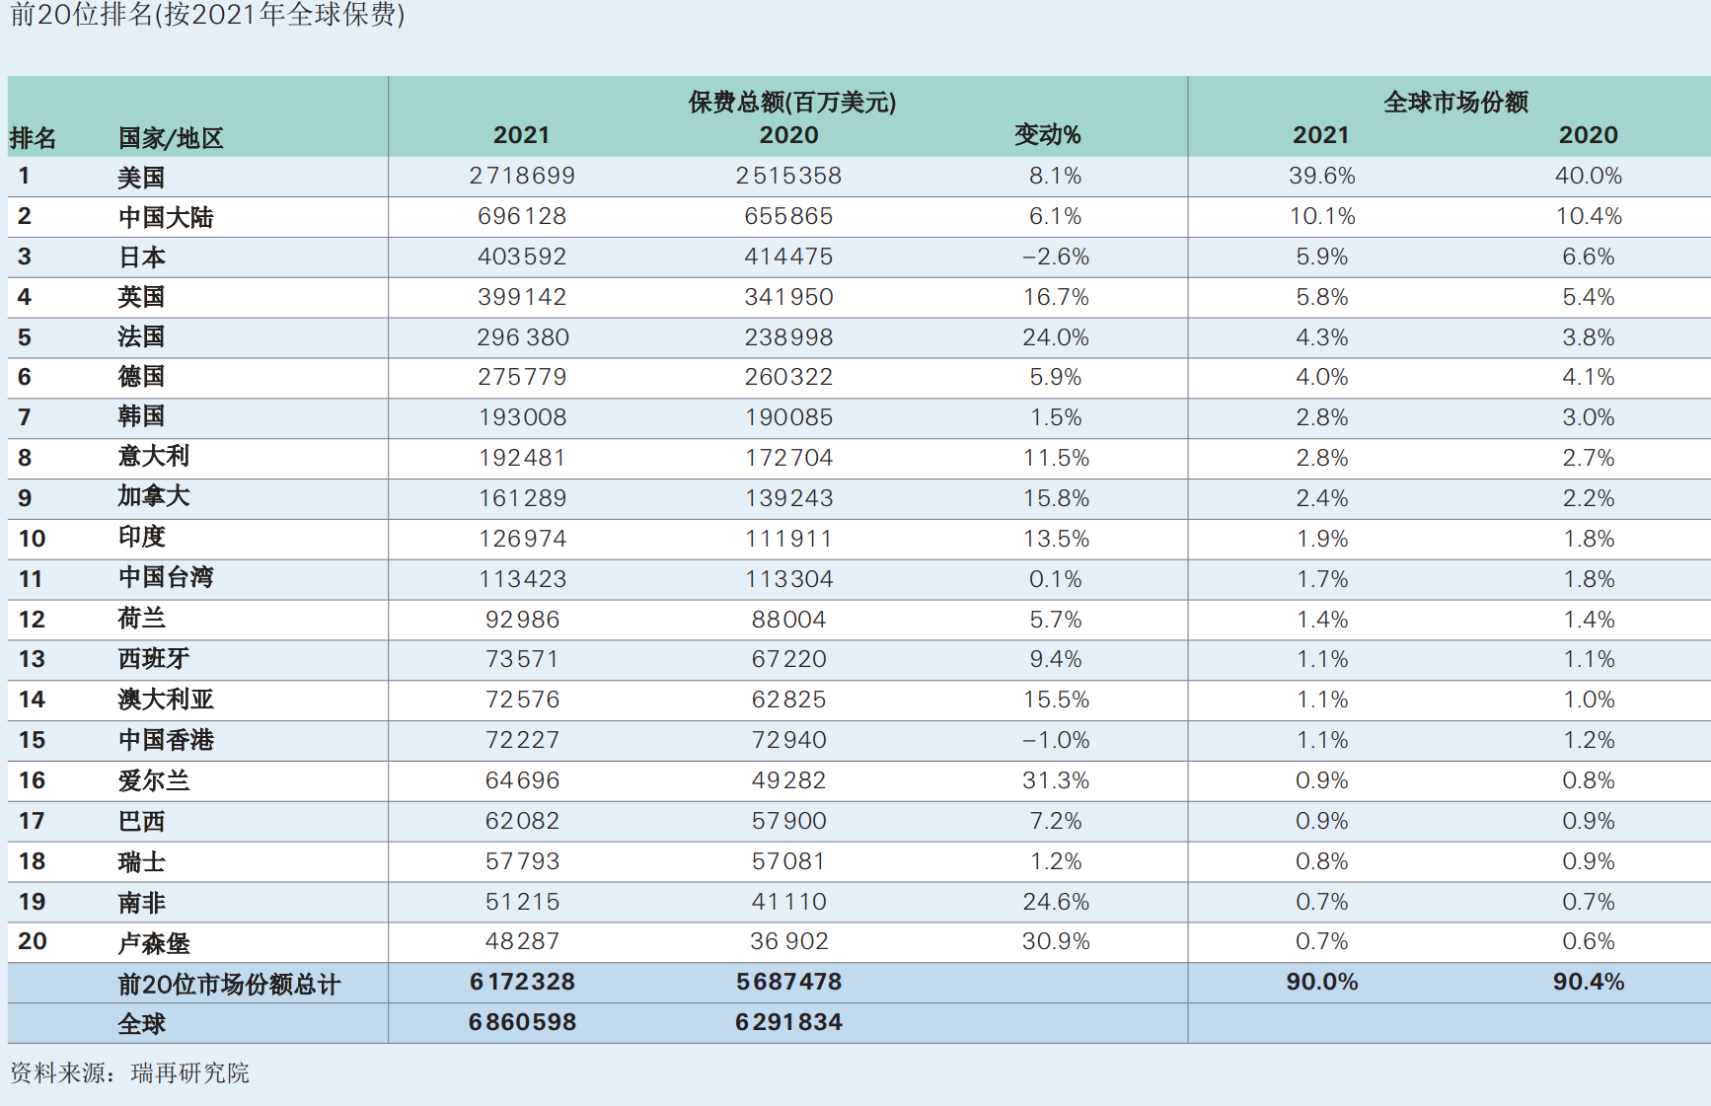
分地区的保费收入排名

Slide 35
2021世界寿险市场
保费收入2.997万亿美元。保费增长率4.5%，2020年为4.2%。
2020因疫情触底
2021年发达市场对储蓄连接产品的需求增加，主要是因为监管政策和税法的变动。
新兴市场的寿险保费增速为1.5%，远低于历史趋势水平。主要原因是中国的收入增长疲软，导致中国的寿险保费下降了2.6%

Slide 36
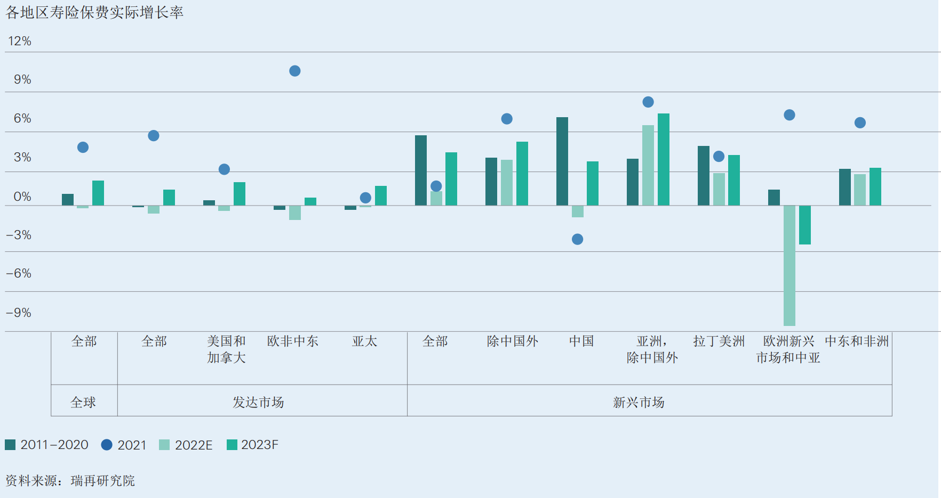
各地区寿险保费实际增长率

Slide 37
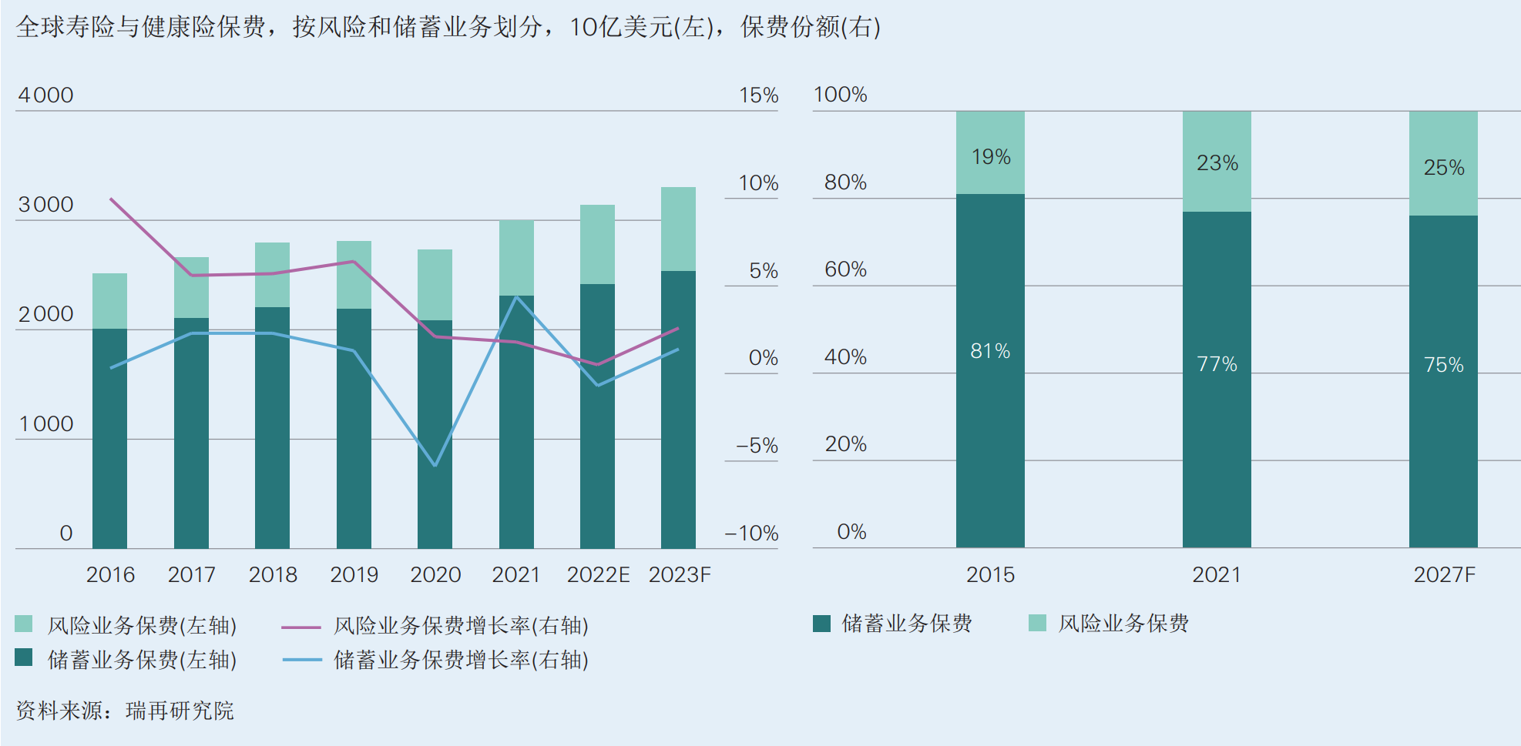
保费构成

Slide 38
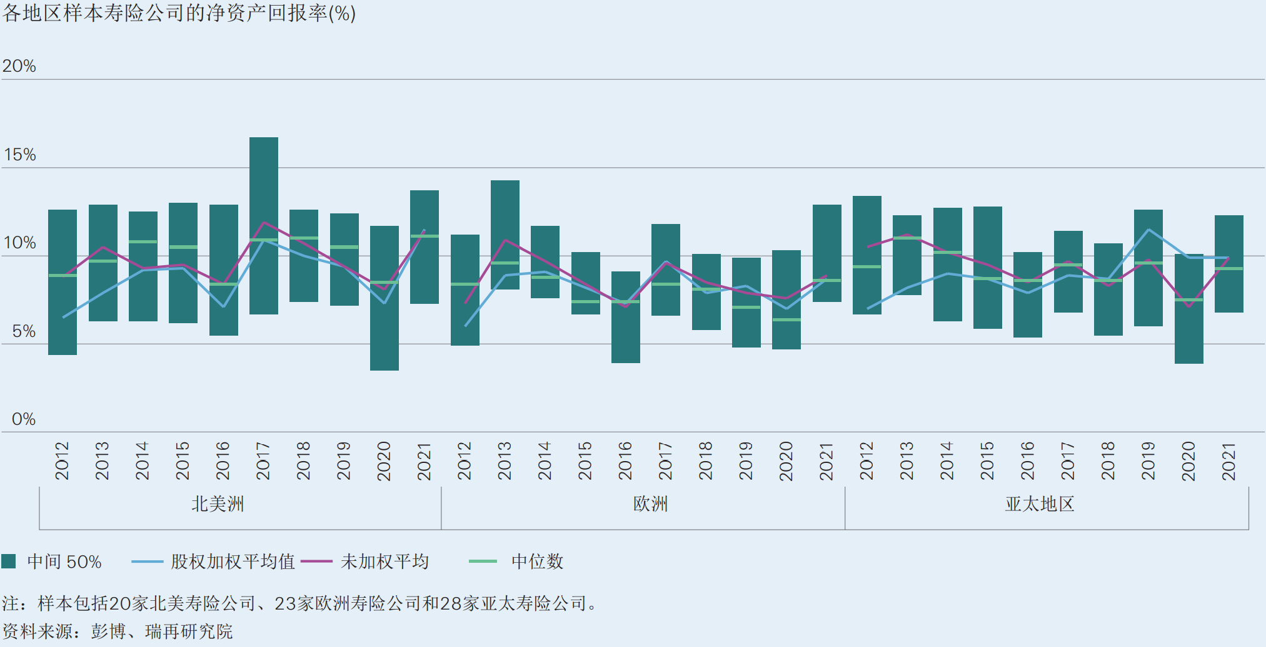
寿险公司的回报

Slide 39
寿险市场份额
人寿保险保费收入：
  第一名：美国（20.3%）
  第二名：中国大陆（12. 2%）
  第三名：日本（9.9%）
  第四名：英国（9.5%）
  第五名：法国（6.2%）

Slide 40
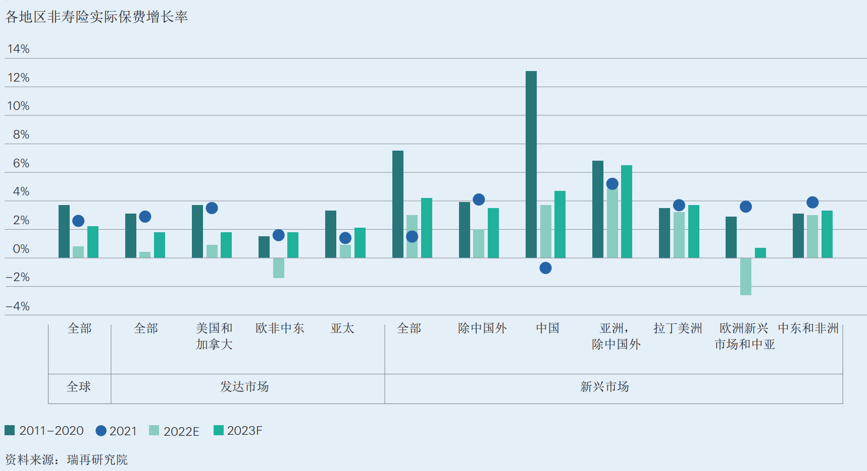
2021年非寿险市场
2021年全球非寿险保费增长2.6%至3.86万亿美元。

Slide 41
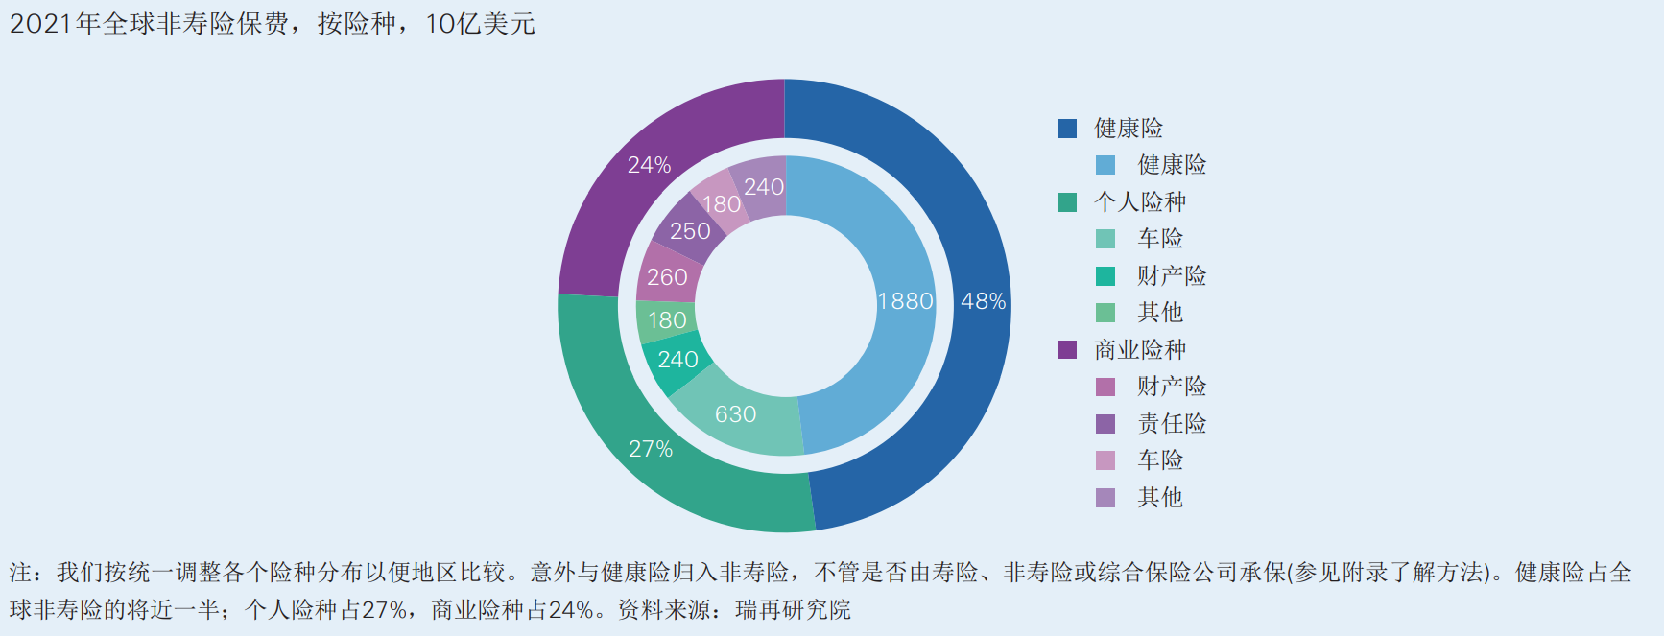
各险种占比

Slide 42
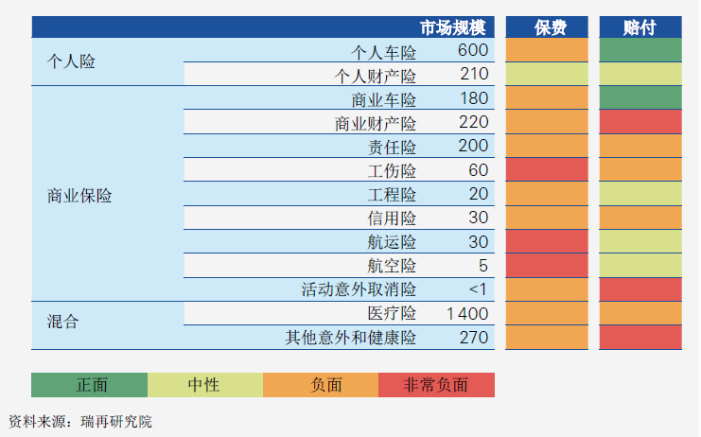
各险种规模及新冠疫情的影响

Slide 43
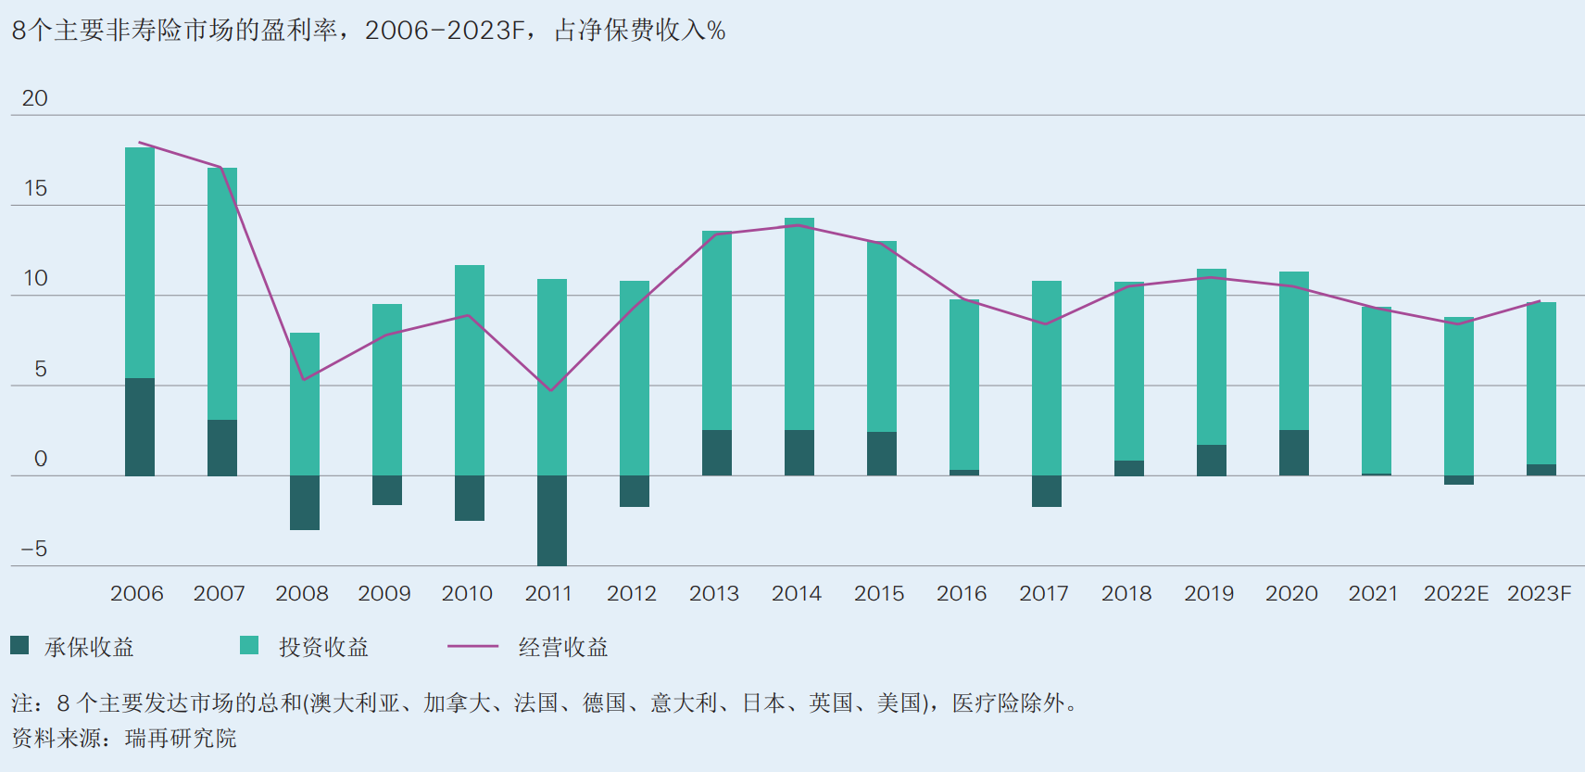
非寿险市场的盈利能力

Slide 44
非寿险市场份额
非寿险保费收入：
  第一名：美国（54.6%）
  第二名：中国大陆（8.6%）
  第三名：德国（4.3%）
  第四名：英国（3.0%）
  第五名：法国（2.9%）

Slide 45
寿险与非寿险的市场份额（中国与全球2021）
全球
中国

Slide 46
中国大陆保险密度

Slide 47
保险密度
世界平均保险密度是874美元，寿险密度是382美元，财险密度是492美元。
排名：
  第一名：开曼群岛（19177）
  第二名：中国香港（9556）
  第三名：美国（8193）
  第四名：丹麦（7746）
  第五名：中国澳门（6892）
  中国大陆：第40位。（2020年是第42位）
    保险密度：482，寿险密度：253，财险密度：229

Slide 48
中国大陆保险深度

Slide 49
保险深度
世界平均保险深度是7.0%，其中寿险深度是3.0%，财险深度是3.9%。
排名：
  第一名：开曼群岛（21.0%）
  第二名：中国香港（19.6%）
  第三名：中国台湾（14.8%）
  第四名：南非（12.2%）
  第五名：美国（11.7%）
  中国大陆：第40位。（2020年为35位）
    保险深度：3.9%，寿险深度：2.1%，财险深度：1.9%

Slide 50
十六、2021年的自然灾害与意外事故
定义
  自然灾害：由于自然力量引发的事件。这种事件通常会造成大量的个体损失，涉及了大量保单。灾害造成的损失规模不仅仅取决于有关自然力量的严重程度，同时也取决于人为因素。例如建筑物设计或灾区抗灾系统的有效性。
    保险分类：洪水、风暴、地震、干旱/森林火灾/热浪、寒流/霜冻、冰雹、海啸、其他
  人为事故：与人类活动相关的重大事件。其在非常有限范围内某一大型标的物会受到影响，而该标的物仅仅为少量保单所保障。不包括战争、内战和类似于战争的行为。
    分类：重大火灾和爆炸、航空航天灾难、船运灾难、铁路运输灾难、采矿事故、建筑/桥梁坍塌即其他（含恐怖活动）。

Slide 51
巨灾标准
应符合下列三个标准之一：
保险损失（万美元）
  船运灾难：2250
  航空灾难：4500
  其他损失：5580
或经济损失总额：11170万美元
或伤亡人数：
  死亡或失踪：20
  受伤：50
  无家可归：2000

Slide 52
2021年自然灾害和人为事故
发生了306起灾难 (2020年为279起)
  186起自然灾害
  120起人为事故
  11881人在灾难中死亡或失踪
    自然灾害共造成8200多人遇难
    人为灾难造成约3600人丧生

Slide 53
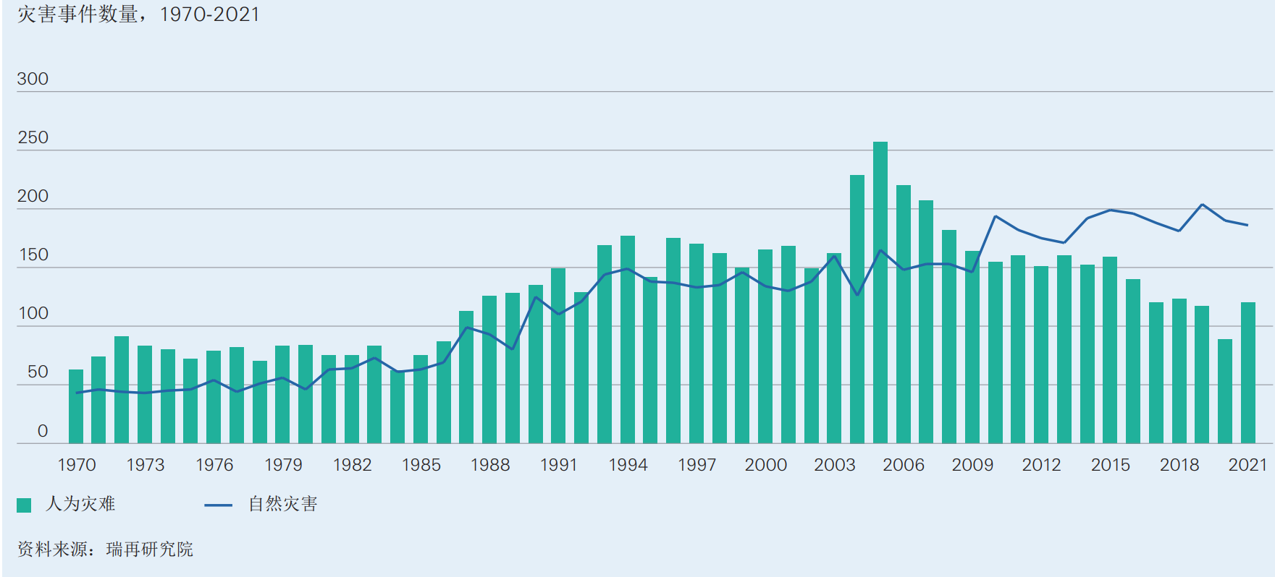
次数

Slide 54
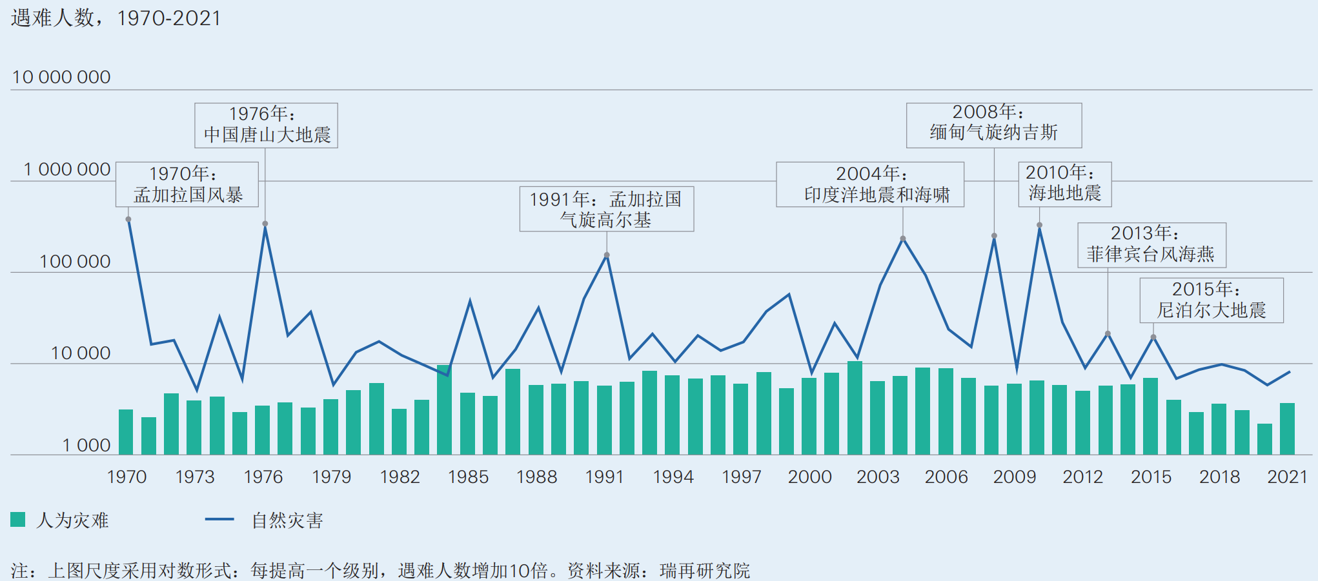
1970-2021年遇难人数

Slide 55
2021年自然灾害和人为事故
2021年，全球灾害造成的总经济损失达2800亿美元，高于2020年的2170 亿美元
  约2700亿美元源于自然灾害，其余为人为灾难所致
保险承担约1180亿美元。
2021年，全球保障缺口约为1620亿美 元，比2020年的1170亿美元有所扩大，但高于10年平均值1390亿美元。

Slide 56
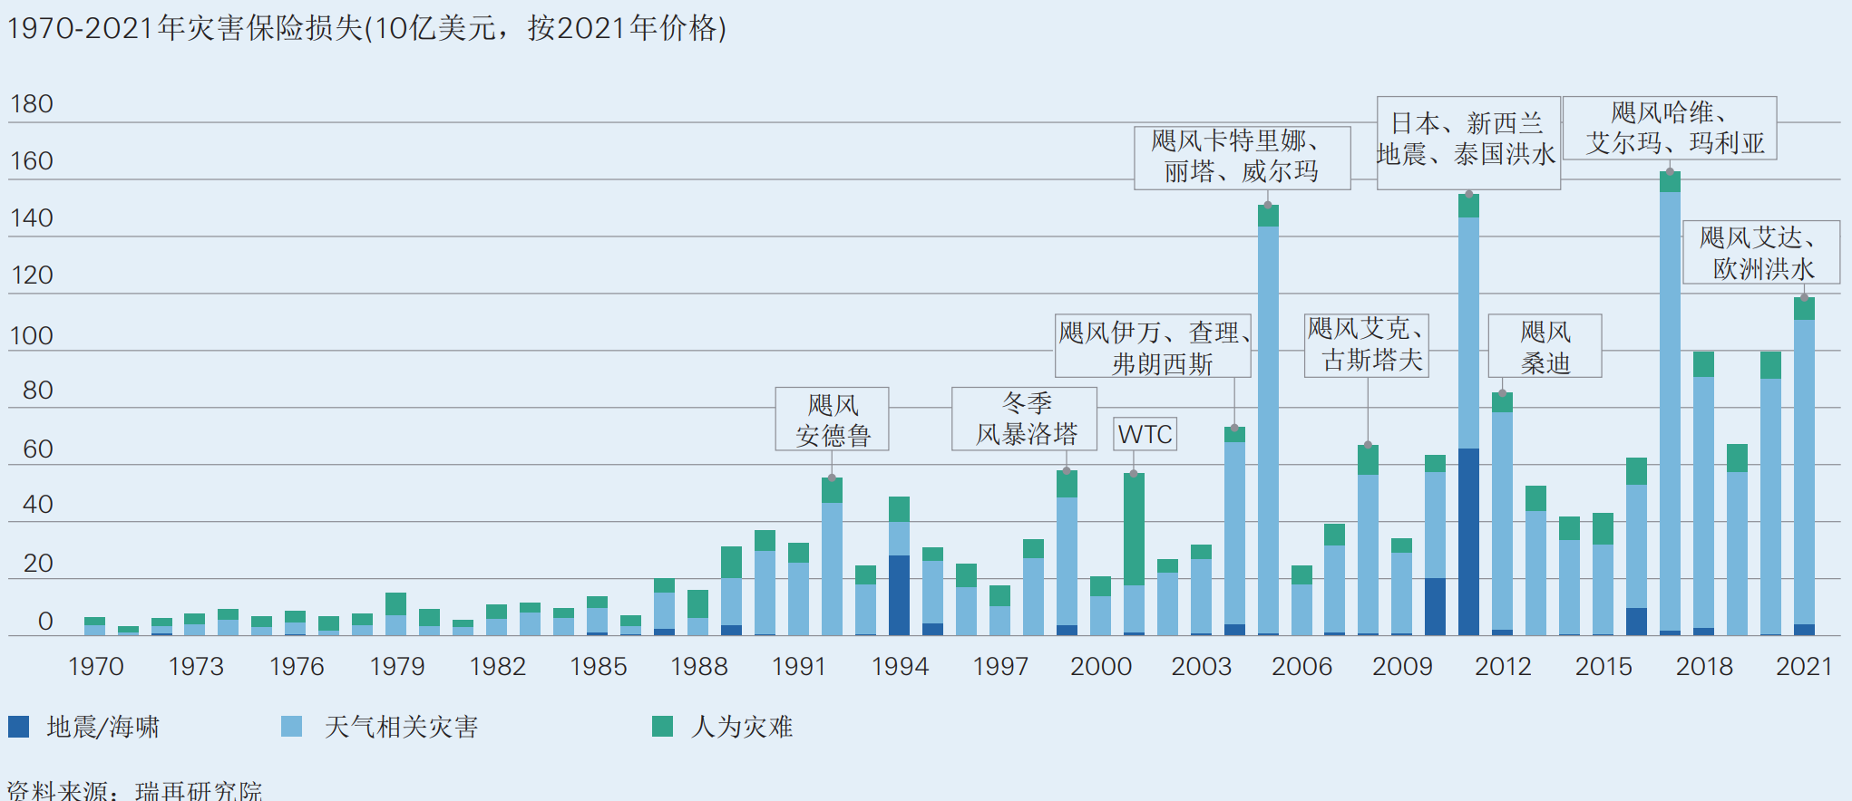
经济损失(没有标注国家的都是美国)

Slide 57
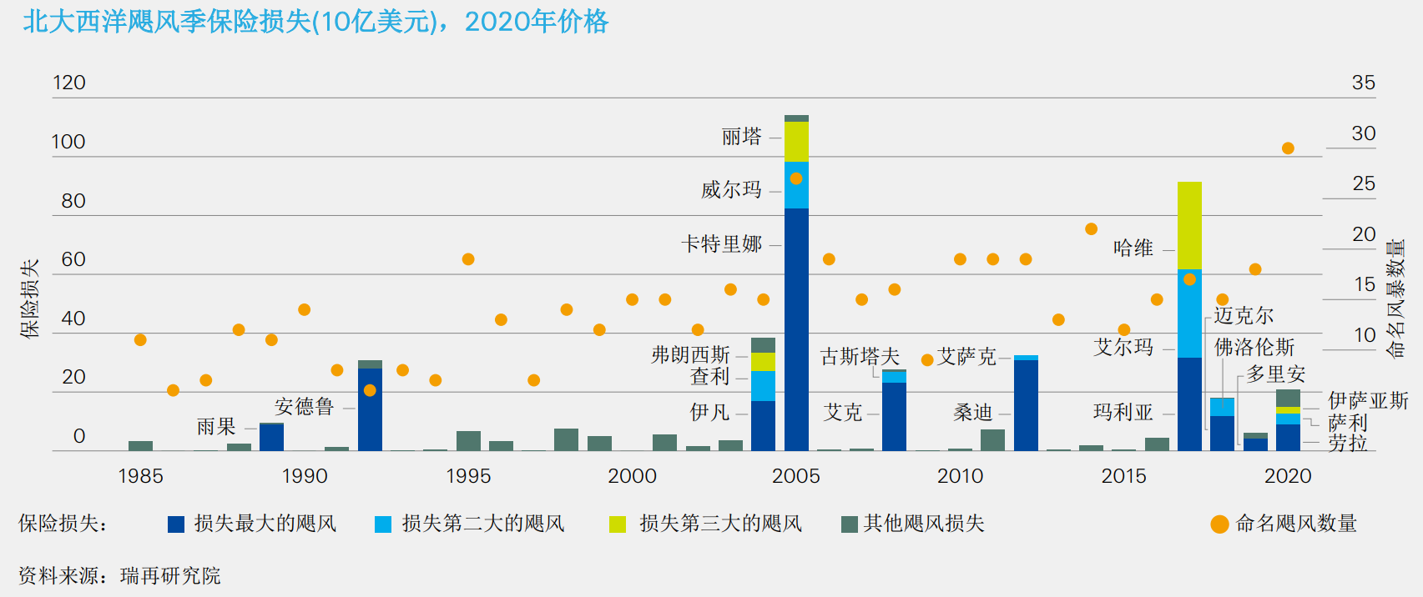
北大西洋飓风

Slide 58
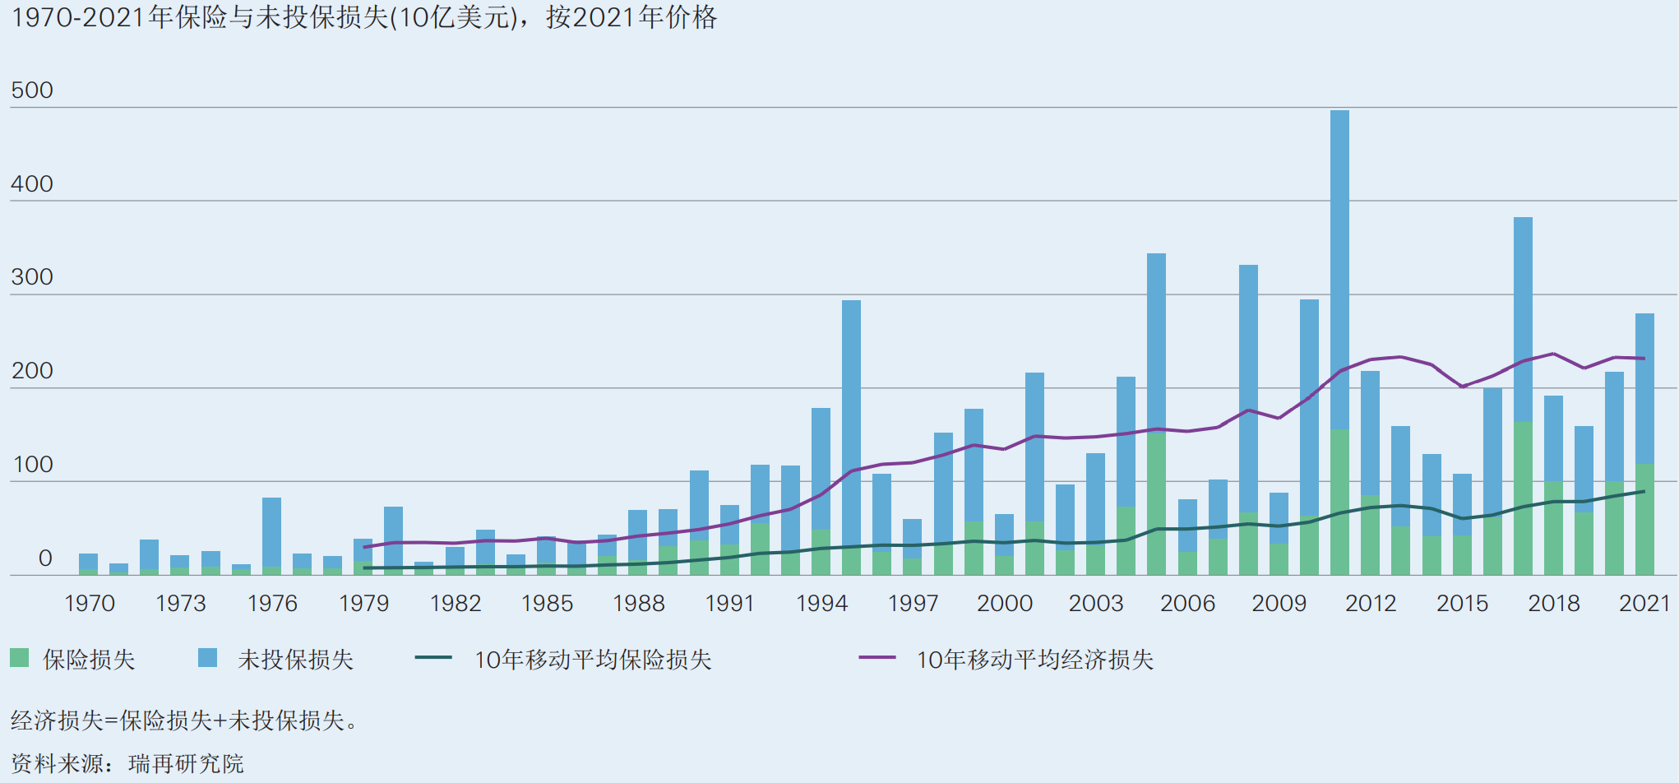
经济损失与保险损失

Slide 59
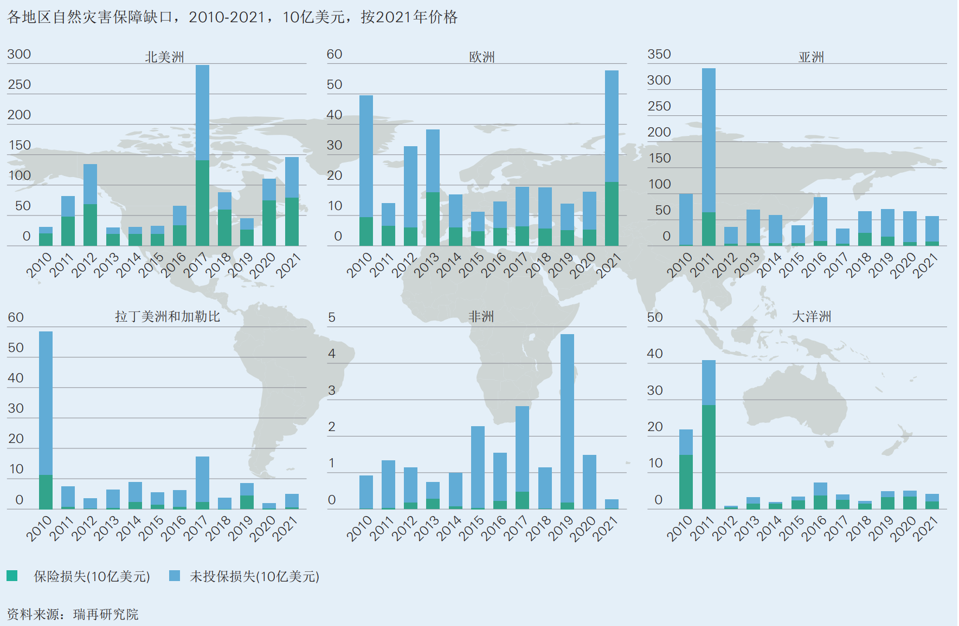
自然灾害保障缺口（2021年价格）

Slide 60
原生灾害与次生灾害
原生灾害：指规模较大的巨灾，特别是热带气旋、地震和欧洲冬季风暴。
  通常频率较低，但可能产生极端损失
次生灾害：总括指代产生中小规模损失的自然灾害
  发生频率相对较高
  包括强对流风暴(包括雷暴和龙卷风)、干旱、森林火灾、雪灾、骤发洪水、滑坡等“独 立次生灾害”。
  原生灾害的次生效应：原生灾害可能触发有因果联系的继发损失，也属于次生灾害范畴
    例如热带气旋后的暴雨、冬季风暴引发的风暴潮或地震后的火灾爆发导致的损失。

Slide 61
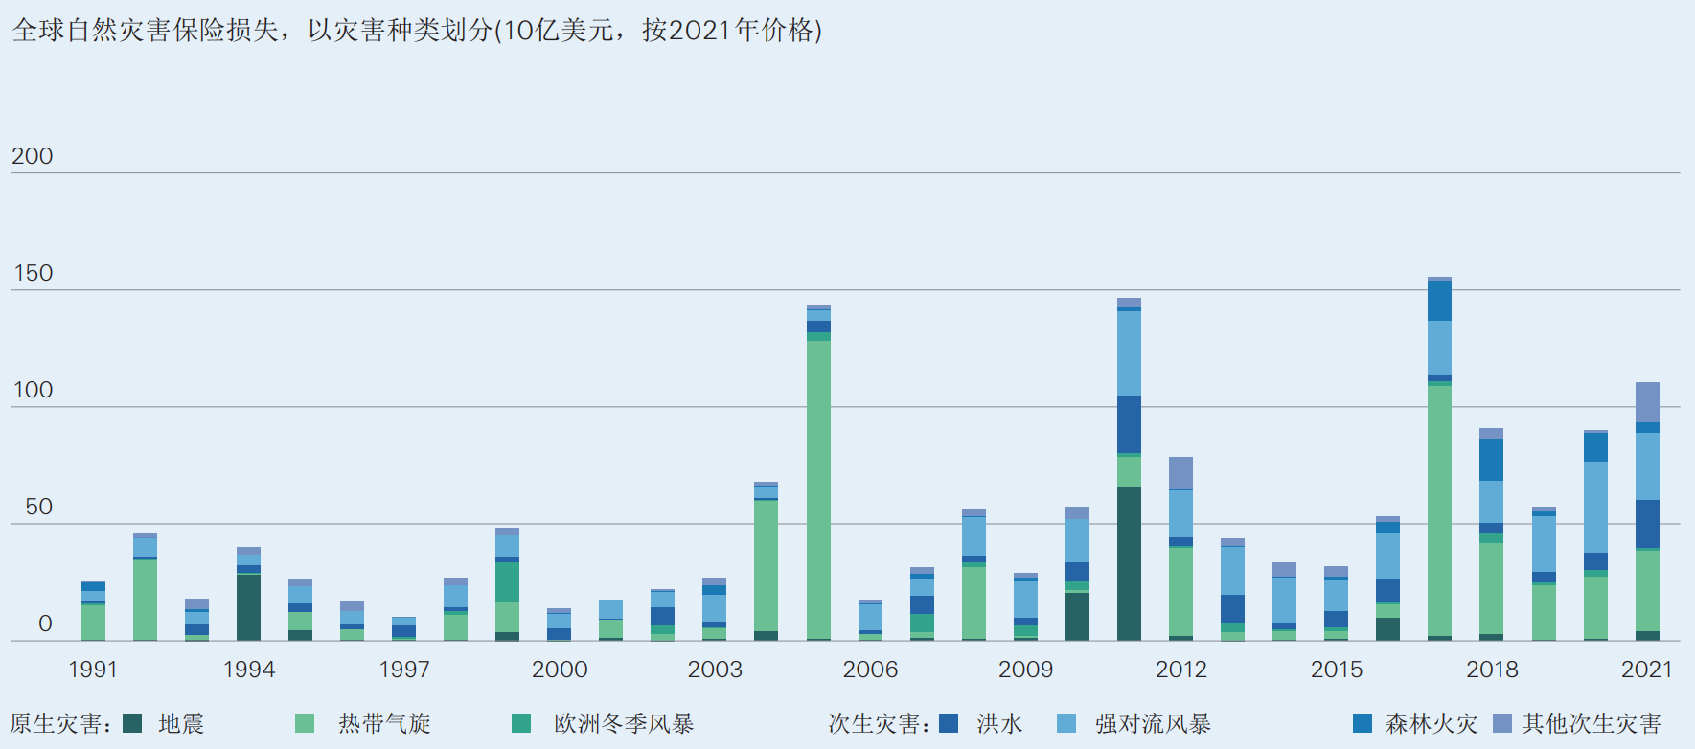
自然灾害的保险损失 (2021年价格)

Slide 62
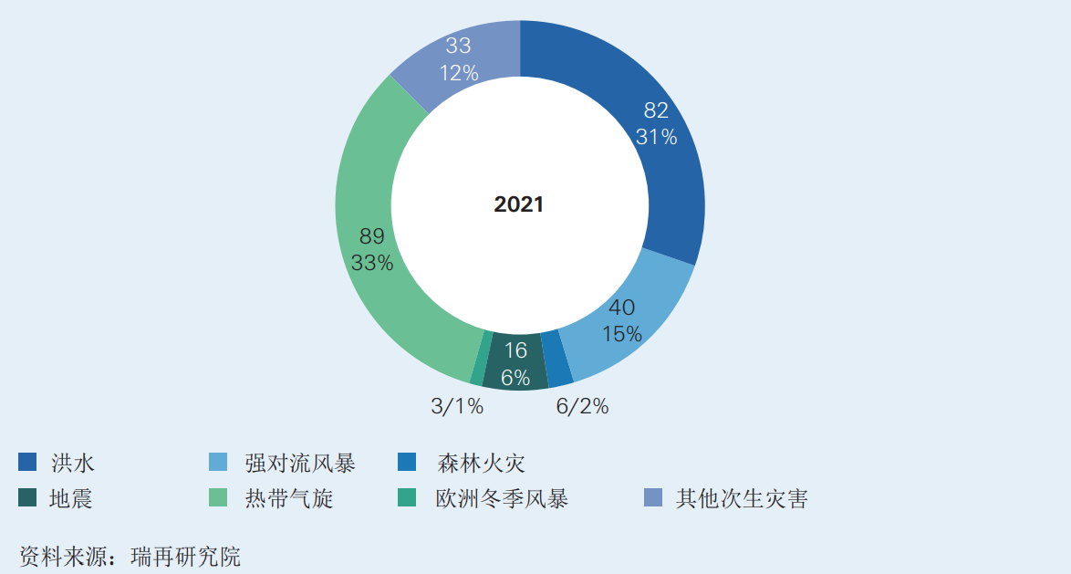
2021年各种自然灾害的经济损失

Slide 63
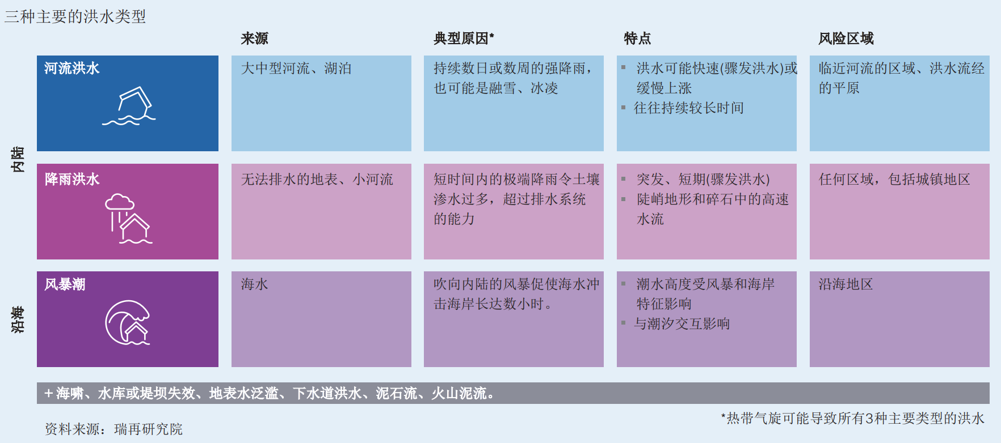
洪水的类型

Slide 64
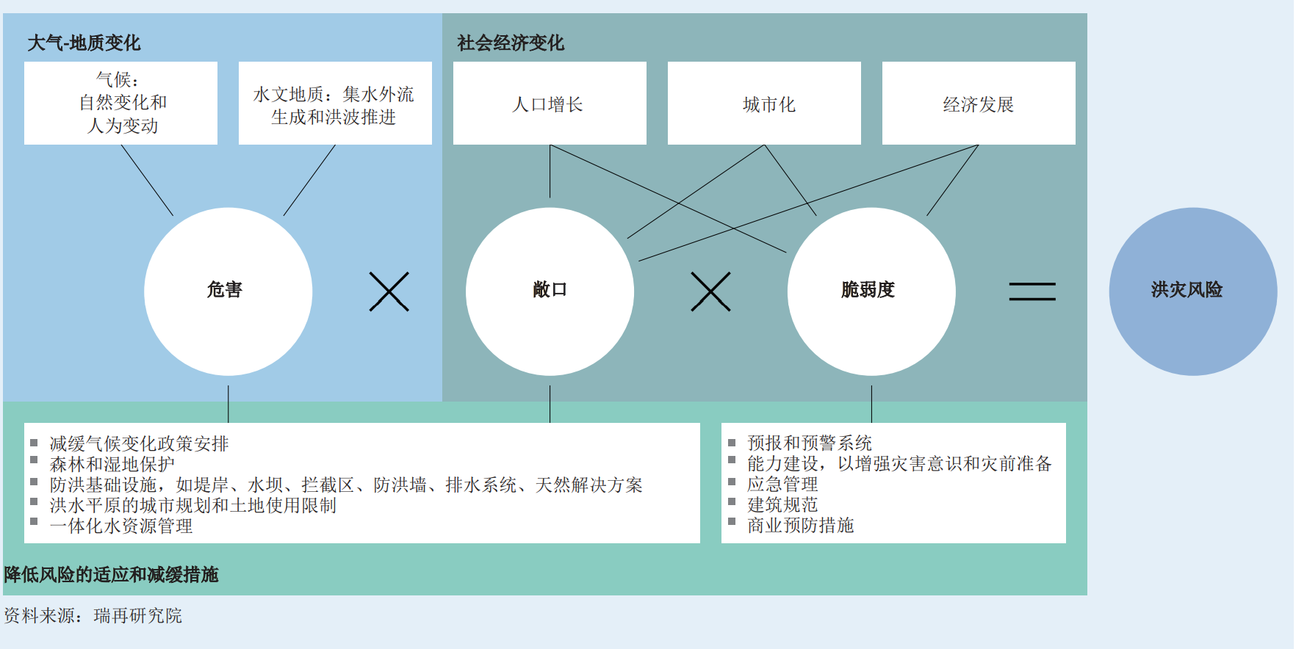
洪水损失的影响因素

Slide 65
毁灭性的地震
历史上死亡人数最多的地震
  2004年，印度洋海啸：死亡220000人
  2010年，海地地震：220570人死亡
  1976年，唐山地震：255000人死亡
自1970年以来，保险损失最为惨重的3次地震中，有两次发生在2010年
  智利地震：80亿美元
  新西兰地震：44亿美元
  1994年：美国加州地震：210亿美元

Slide 66
地震之后的教训
严格建筑物规范的重要性
保险的作用凸显，特别是在发达国家
发展中国家缺乏地震保险市场，意识到了重要性和挑战
认识了地震所导致的次级损失（例如新西兰地震之后的土壤液化损失）
保险赔付方式有待改进（营业中断保险导致的赔偿金额惊人，大致占到治理地震赔付的三分之二）

Slide 67
历史上保险损失金额最大的8起灾难
保险损失 (USD m) | 事件 | 国家
72302 | 2005卡特里娜飓风 | United States
24870 | 1992安德鲁飓风 | United States
23131 | 2001世贸中心911 | United States
20601 | 1994加州北岭地震 | United States
20483 | 2008艾克飓风 | United States
14876 | 2004伊万飓风 | United States
14028 | 2005威尔玛飓风 | United States
11266 | 2005丽塔飓风 | United States

Slide 68
历史上死亡人数最多的8起灾难
死亡人数 | 事件 | 国家
300000 | 1970洪水 | 孟加拉
255000 | 1976唐山地震 | 中国
222570 | 2010海地地震 | 海地
220000 | 2004印度洋海啸 | 印尼、泰国等
138300 | 2008热带气旋纳吉斯 | 缅甸、孟加拉
138000 | 热带气旋高尔基 | 孟加拉
87449 | 汶川地震 | 中国
73300 | 地震 | 巴基斯坦、印度、阿富汗

Slide 69

